Slide 1

⚡ VIBETECH XYZ
Ekosistem Cloud VPS, WhatsApp Bot & Panel Hosting All-in-One
Solusi sewa infrastruktur server cepat, praktis, dan aman berbasis Flutter, SQLite, serta AI Assistant dalam satu genggaman.
🎯 Solusi Terpadu
✨ Kemudahan 1-Klik
🚀 Hemat Waktu 90%
Lead Developer: Raziek • Versi 2.0.0 (2026)

Slide 2
PEMBUKAAN: REALITA LAPANGAN & LATAR BELAKANG
Cerita Nyata di Lapangan: Mengapa VibeTech XYZ Dibuat?
Banyak yang butuh server bot & game, tapi terhalang karena tidak punya kartu kredit dan tidak paham Linux
⚠️ Realita Masalah di Lapangan (Pain Point)
🚀 Makanya Kami Buat VibeTech XYZ!
🎮 Butuh Server Tapi Terbentur Akses: Banyak mahasiswa, pemula, gamer, & pelaku UMKM ingin pasang bot WhatsApp otomatis untuk jualan atau server Minecraft bersama teman.
💳 Gak Punya Kartu Kredit: Provider cloud luar negeri wajib bayar pakai Kartu Kredit (USD). Mahasiswa & UMKM mayoritas tidak punya CC dan tidak bisa bayar via QRIS / Dana / GoPay.
💻 Ketergantungan Laptop & Terminal: Setiap kelola server harus buka PC desktop dan mengetik kode Linux SSH yang rumit. Kalau bot mati di jalan, tidak bisa diperbaiki dari HP.
📱 Solusi 1-Genggaman (Mobile-First): Mengubah proses sewa server cloud yang rumit menjadi semudah belanja online di aplikasi smartphone.
💳 Bebas Kartu Kredit: Mendukung pembayaran lokal QRIS instan, E-Wallet (GoPay/Dana/OVO), serta potong Saldo VibeWallet tanpa biaya konversi valas.
⚡ Otomatis Tanpa Perlu Jago Linux: Server langsung terbit otomatis (IP, SSH Port, Root Password) dalam waktu <60 detik tanpa harus ketik terminal!
🤖 Didukung Furina AI 24/7: Asisten cerdas yang siap menjawab pertanyaan dan troubleshooting server kapan saja.

Slide 3
TANTANGAN PENGGUNA
3 Kendala Kritis Pengelolaan Server Konvensional
Detail hambatan teknis dan finansial yang dialami pengguna sebelum hadirnya VibeTech XYZ
⏳
KENDALA 1
💳
KENDALA 2
🤹
KENDALA 3
Setup Rumit & Manual
Pembayaran Ribet & Kaku
Layanan Terpecah-pecah
• Harus menguasai command Linux/SSH rumit dan rentan salah konfigurasi.
• Waktu tunggu aktivasi server 1 s/d 24 jam karena verifikasi admin manual.
• Tidak ada panduan ramah bagi pemula saat server mengalami kendala.
• Wajib Kartu Kredit internasional (USD) yang sulit dijangkau mahasiswa/UMKM.
• Kurs valas tinggi dan beban biaya admin bank yang mahal.
• Tidak mendukung pembayaran instan lokal (QRIS, E-Wallet, Virtual Account).
• Sewa VPS, Bot WA, & Panel Game harus di vendor dan website terpisah.
• Sulit memantau masa aktif tagihan dan riwayat sewa di banyak tempat.
• Kredensial server (IP & password) rawan hilang karena dicatat manual.

Slide 4
SOLUSI INOVATIF
Solusi Terpadu: Otomasi Server dalam 1 Aplikasi
Mentransformasi seluruh kendala konvensional menjadi ekosistem sewa server instan dan otomatis
🚀
SOLUSI 1
⚡
SOLUSI 2
🤖
SOLUSI 3
All-in-One Platform
Instant Auto-Provisioning
Furina AI Assistant & SQLite
Sewa Cloud VPS KVM, Panel Pterodactyl Singapore, & Bot WhatsApp 24/7 dalam satu antarmuka terpadu tanpa berpindah-pindah website.
IP Publik, Root Password, dan 8-Digit Pairing Code terbit otomatis dalam hitungan detik setelah checkout terselesaikan.
Asisten cerdas 24/7 untuk rekomendasi server, cek voucher diskon, dan penyimpanan kredensial aman di database lokal offline-first.

Slide 5
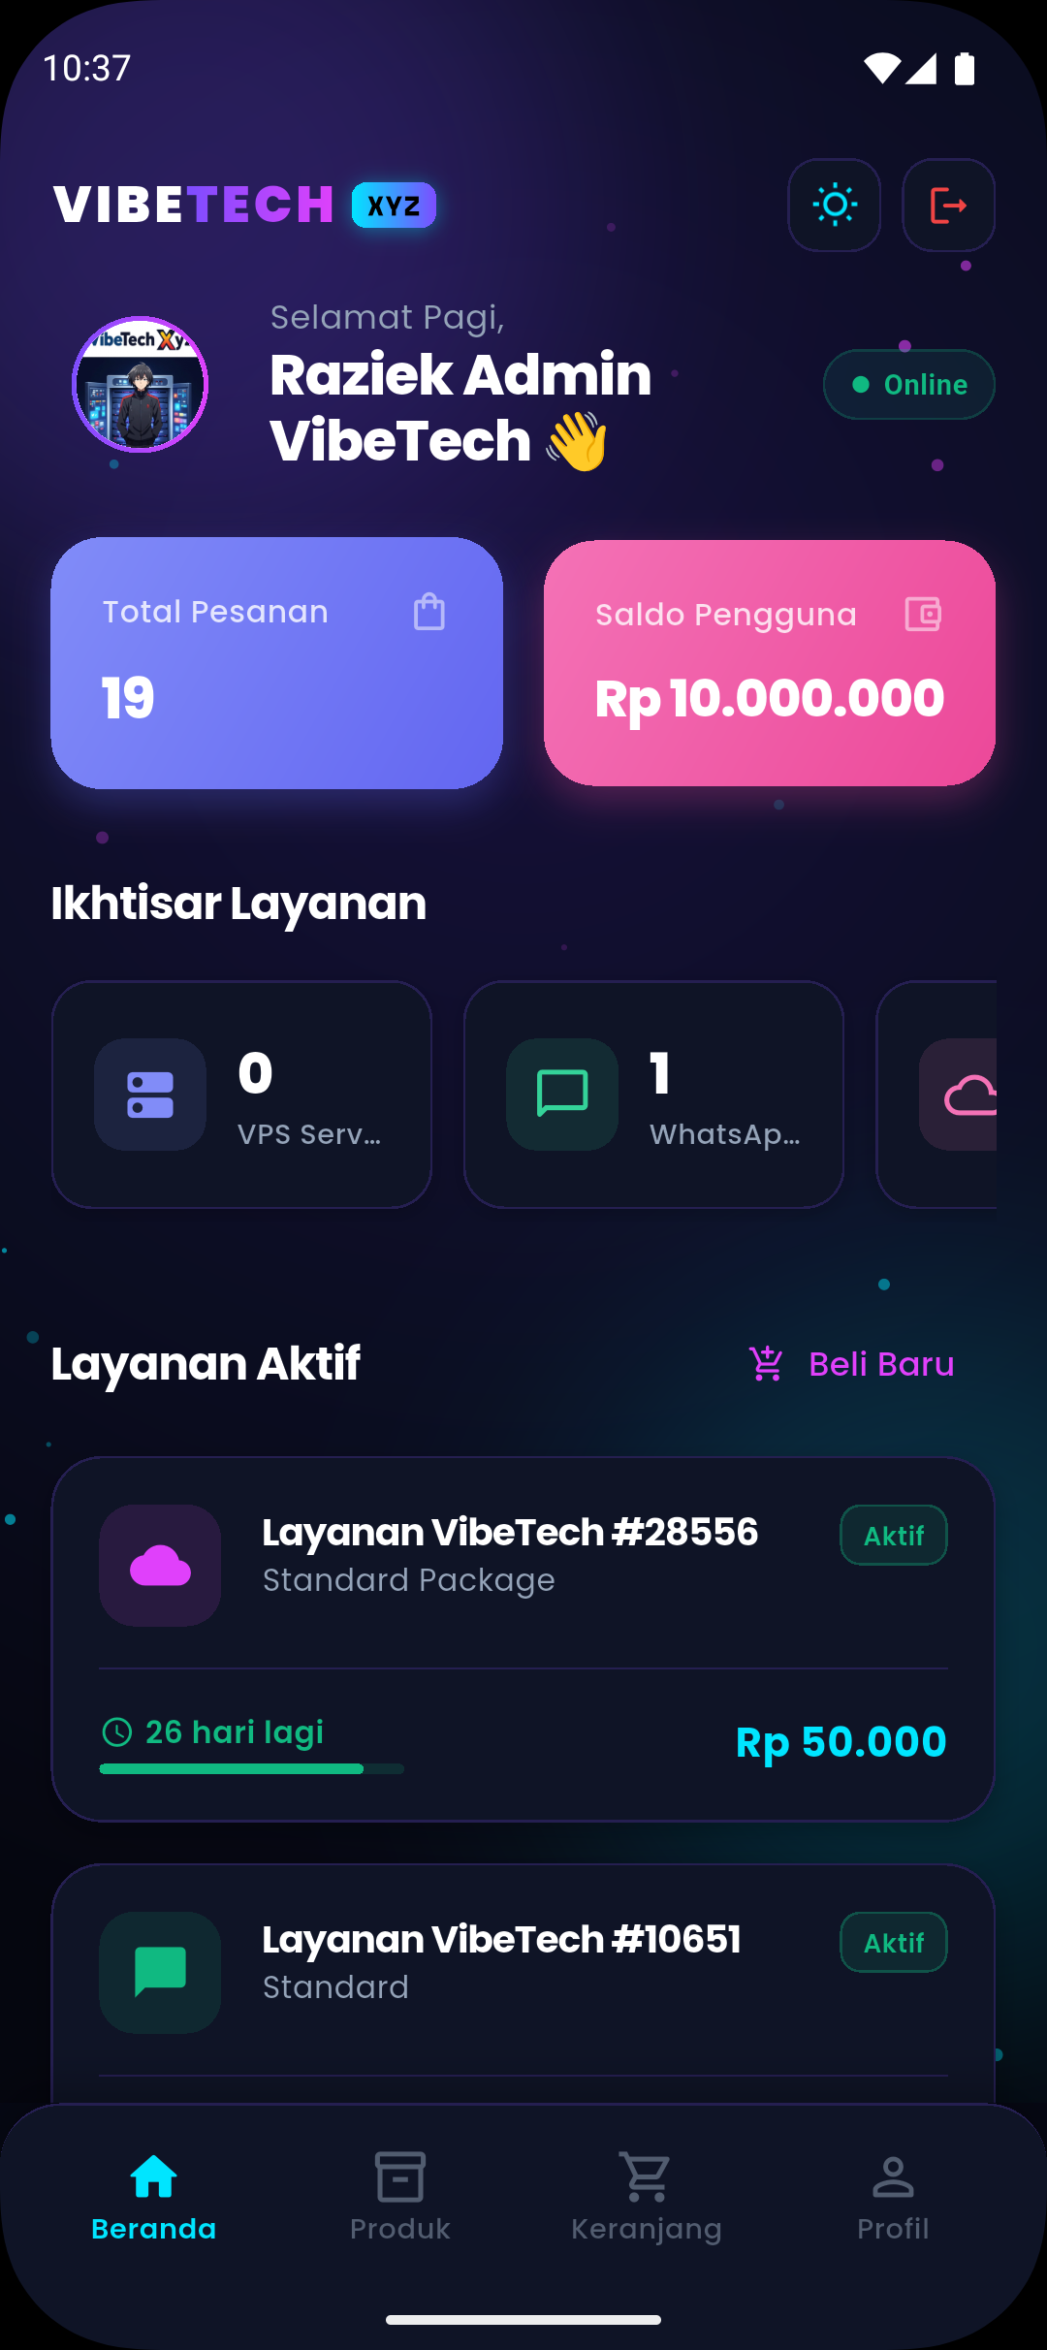
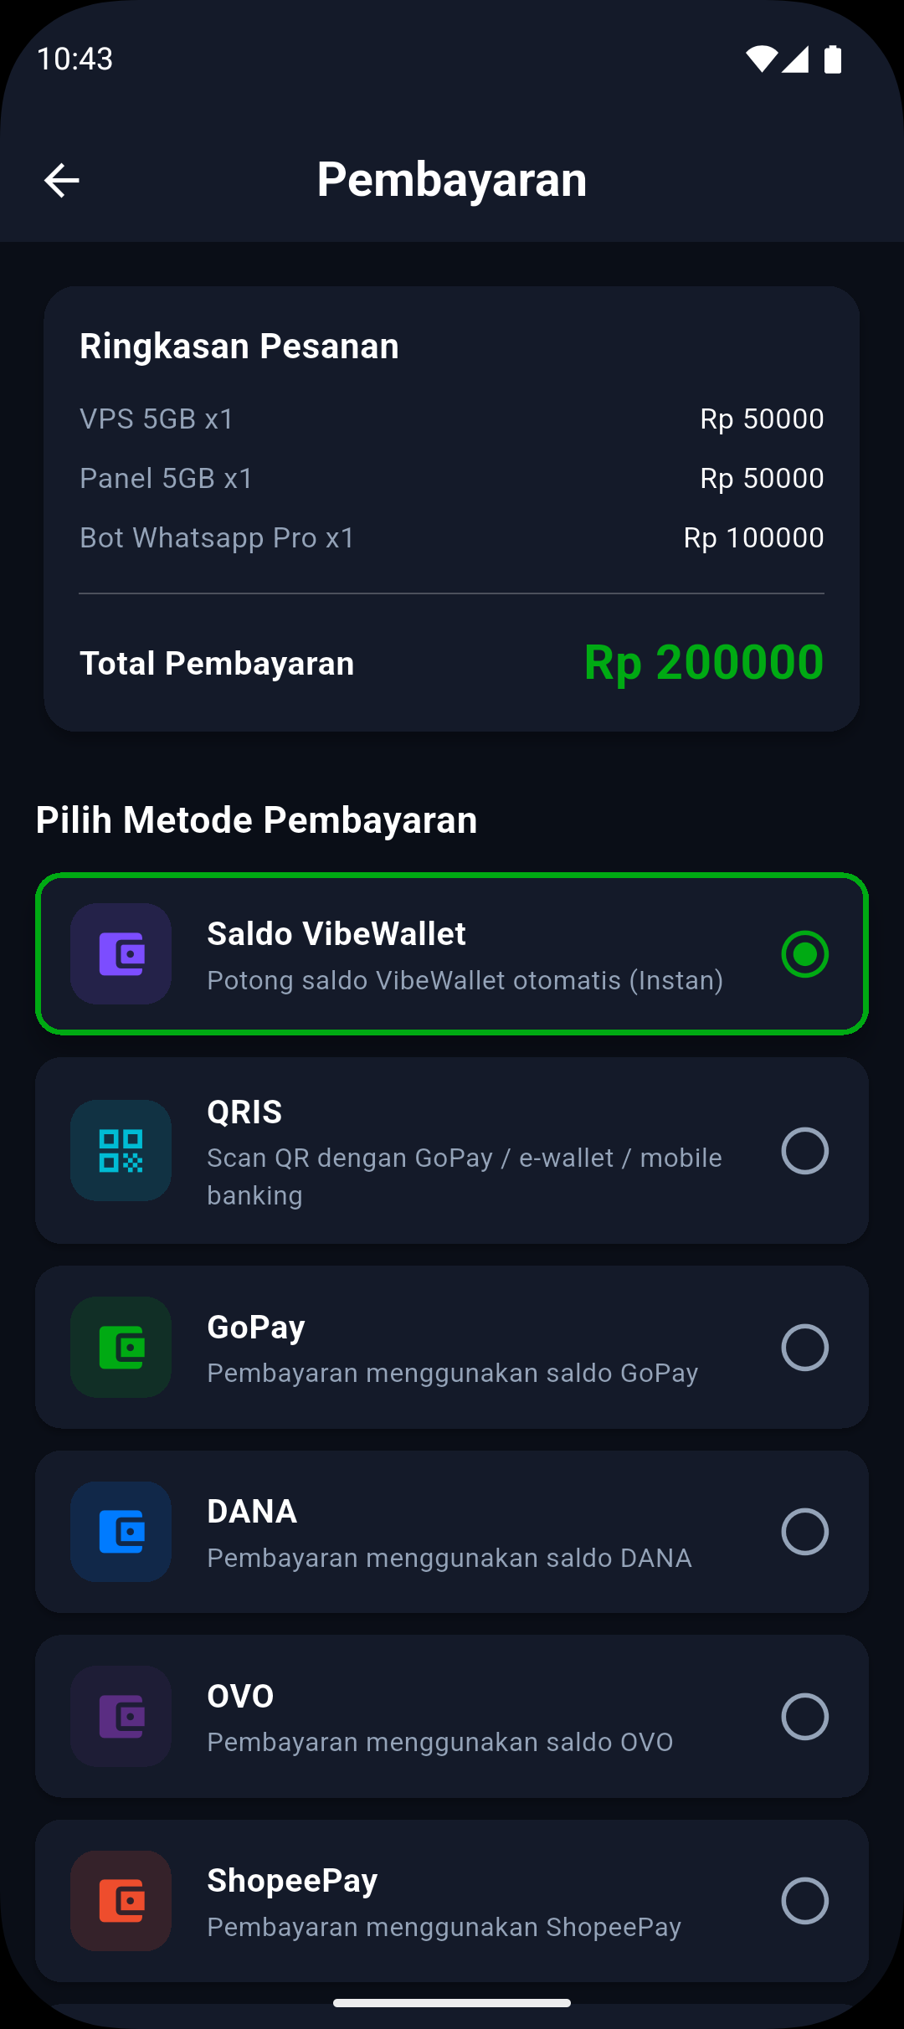
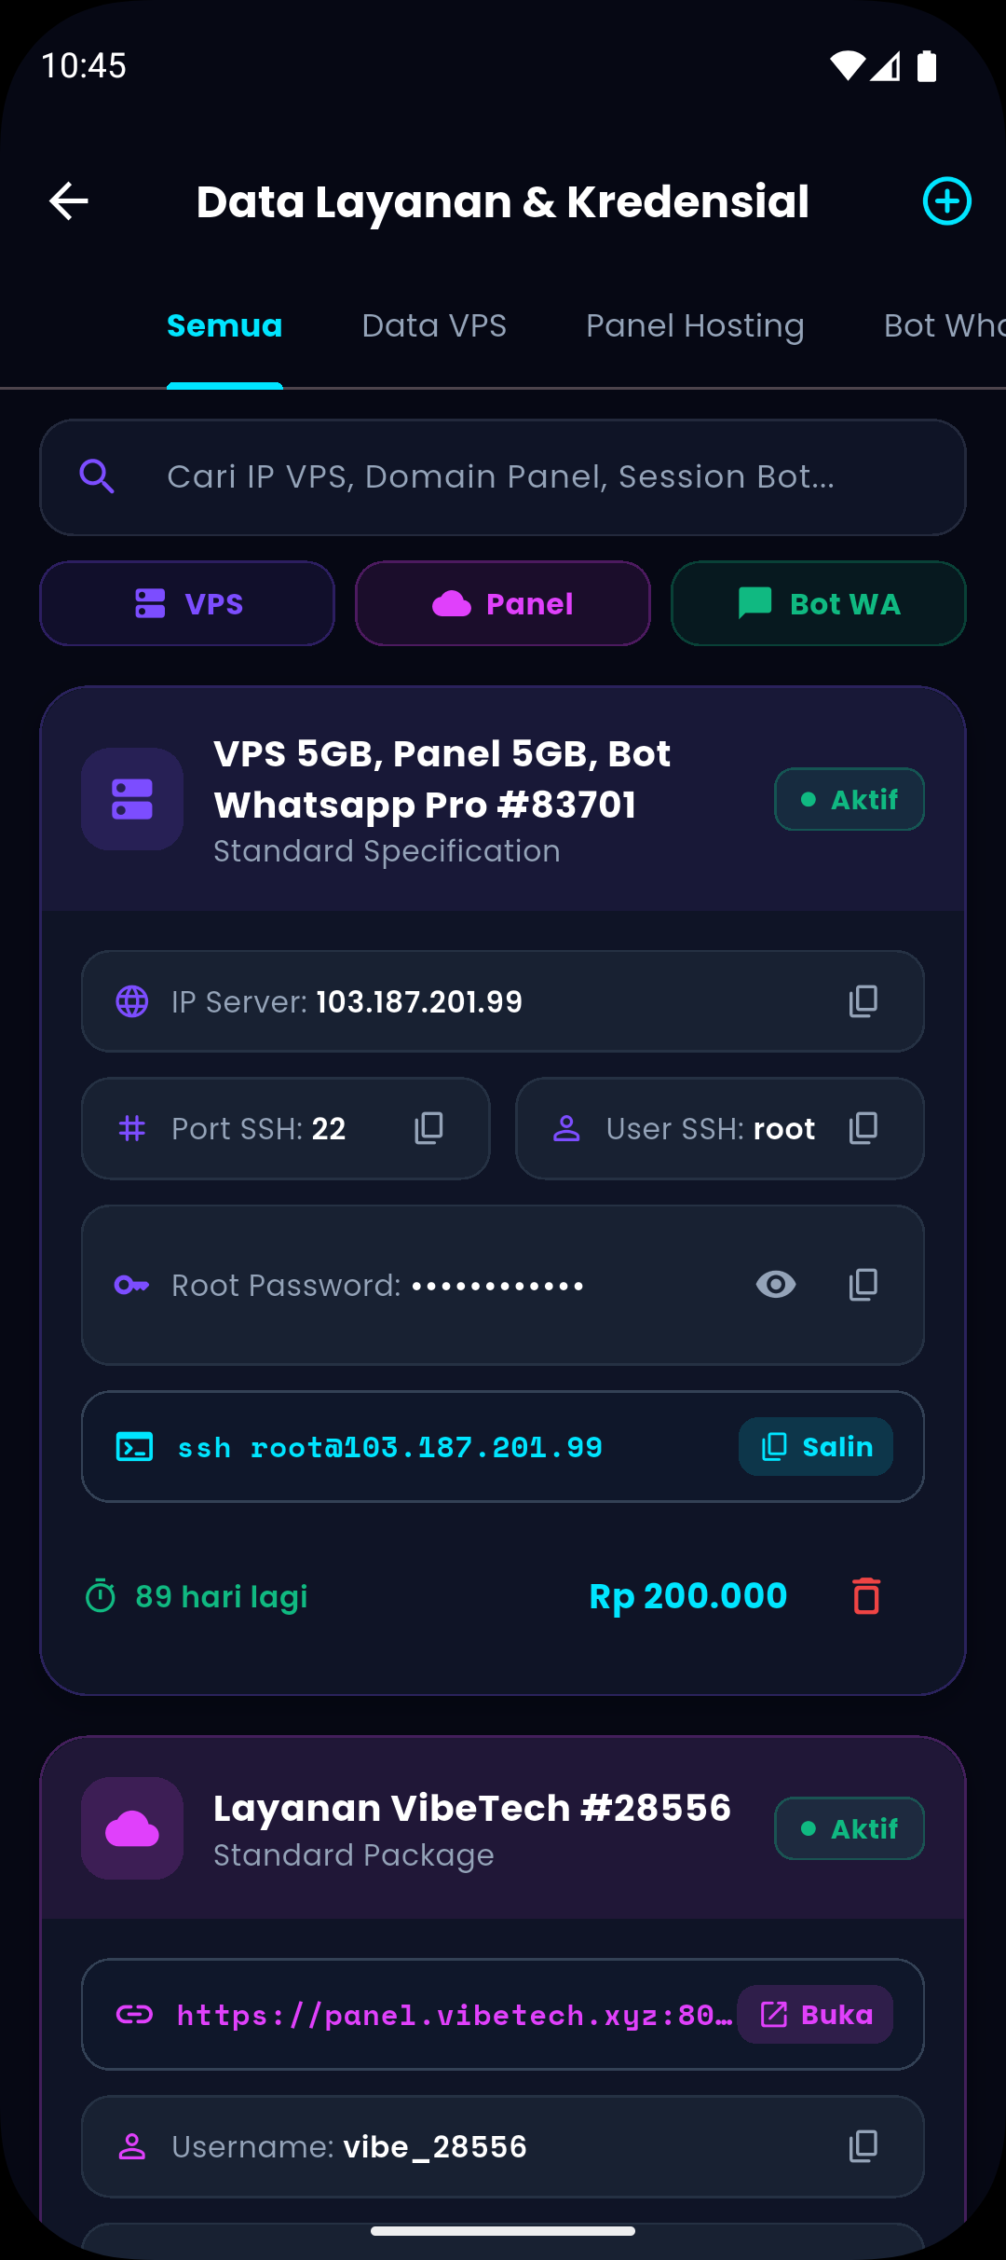
PREVIEW ANTARMUKA APLIKASI
3 Tampilan Utama: Solusi, Kemudahan & Manfaat
Tangkapan layar antarmuka asli Flutter pada 3 fitur kunci penyedia solusi dan efisiensi pengguna
📱 TAMPILAN 1 • SOLUSI TERPADU
💳 TAMPILAN 2 • KEMUDAHAN BAYAR
⚡ TAMPILAN 3 • MANFAAT OTOMASI
Dashboard & Saldo Dompet
Checkout & QRIS Instan
Kelola Server & Kredensial
Pusat Kendali Ekosistem Server
Transaksi Cepat Multi-Channel
Auto-Provisioning & 1-Tap Copy
• Kartu Saldo VibeWallet Rp 10 Juta
• Quick Menu 4 Layanan Utama
• Monitoring & Banner Portal Admin
• Dual Payment: Saldo / Midtrans
• Pembayaran QRIS & E-Wallet Lokal
• Proteksi PIN Transaksi 2FA 6-Digit
• IP Publik & SSH Port Siap Pakai
• Sensor Mata Root Password Aman
• Salin 1-Tap Kredensial ke Clipboard
💡 Nilai Solusi: Akses seluruh server dalam 1 genggaman tanpa ribet login banyak web.
✨ Kemudahan: Bayar 1-klik tanpa kartu kredit internasional dan bebas biaya admin.
🚀 Manfaat: Server siap pakai <60 detik, hemat waktu 90% tanpa setup manual.

Slide 6
FITUR & VALUE PROPOSITION
Kemudahan Pengguna & Manfaat Nyata Aplikasi
Kombinasi kemudahan operasional dan efisiensi biaya maksimal bagi pengguna
✨ Kemudahan Pengguna (Ease of Use)
💡 Manfaat Nyata (Key Benefits)
🔐 Login 1-Klik: Google Sign-In & Biometrik (Fingerprint/Face ID).
💳 Bayar Otomatis: QRIS Instan, GoPay, DANA, OVO, & Bank VA.
📲 Self-Service 1-Tap: Salin IP, root password, & pairing code instan.
🎟️ Diskon Instan: Voucher promo otomatis & saldo dompet internal.
⏱️ Hemat Waktu 90%: Server langsung aktif dalam <60 detik.
💰 Hemat Biaya: Harga terjangkau + promo diskon berkala.
🛡️ Aman Terjamin: PIN Transaksi 6 Digit & audit login history.
🌐 Multi-Platform: Sinkronisasi cloud di Android, Windows & Web.

Slide 7
RINGKASAN & MULAI SEKARANG
Mulai Bersama VibeTech XYZ Hari Ini
Sewa dan kelola server impian Anda secara instan tanpa ribet
🏆 Mengapa Memilih VibeTech XYZ?
🎁 PROMO SPESIAL DISKON 30%
⚡ Cepat: Kredensial aktif seketika setelah checkout.
👌 Praktis: Kendalikan server langsung dari smartphone/PC.
💳 Fleksibel: Dukung pembayaran lokal QRIS & E-Wallet.
🤖 Cerdas: Didukung Furina AI 24/7.
Kode Voucher: VIBESERVER
🌐 Website: vibetech.xyz
💬 WhatsApp: +62 878-8587-3325
✉️ Email: support@vibetech.xyz
🔑 Akun Demo: demouser / password123

